Slide 1
სოციოლოგიური კვლევები თელავის უნივერსიტეტში
სალომე თათულიშვილი 2013

Slide 2
მიმდინარე კვლევები
ფაკულტეტების კვლევა;
ლექტორების რეიტინგები;
ბაკალავრიატის სტუდენტების კვლევა;
მაგისტრატურის სტუდენტების კვლევა;
კვლევა სტუდენტთა სამეცნიერო კონფერენციისათვის.

Slide 3
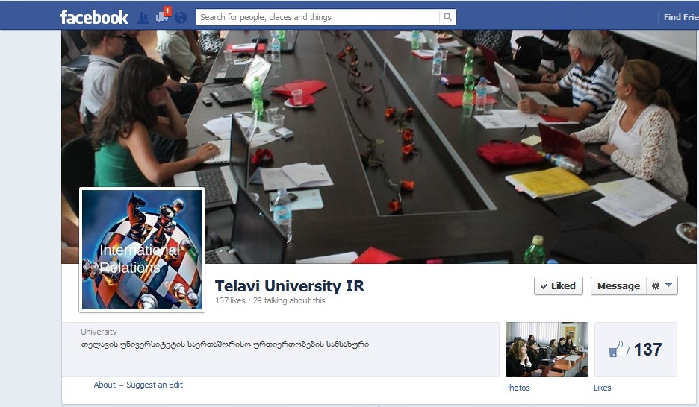
საერთაშორისო ურთიერთობების სამსახურის გვერდი FACEBOOK - ზე

Slide 4
ზუსტ და საბუნებისმეტყველო მეცნიერებათა ფაკულტეტი

Slide 5
კვლევის დეტალები
კვლევის ჩატარების თარიღი: 24 – 28 ოქტომბერი
კვლევა ჩაატარა 2 ინტერვიუერმა;
კვლევის მეთოდი: რაოდენობრივი კვლევა, პირისპირ ინტერვიუ;
გენერალური ერთობლიობა: თელავის სახელმწიფო უნივერსიტეტის ზუსტ და საბუნებისმეტყველო მეცნიერებათა ფაკულტეტის სტუდენტები;
შერჩევითი ერთობლიობა: 40 სტუდენტი.

Slide 6
რესპონდენტის სქესი

Slide 7
რომელ კურსზე სწავლობთ?

Slide 8
როგორ შეაფასებდით სწავლის ხარისხს თელავის სახელმწიფო უნივერსიტეტში?

Slide 9
როგორ თვლით, დაცულია თუ არა ამჟამად თქვენი, როგორც სტუდენტის უფლებები თელავის სახელმწიფო უნივერსიტეტში?

Slide 10
როგორ შეაფასებდით სწავლის ხარისხს თელავის სახელმწიფო უნივერსიტეტში?

Slide 11
რამდენად იყენებენ ლექტორები სწავლის ისეთ თანამედროვე მეთოდიკას, როგორებიცაა პრეზენტაცია, ჯგუფური მუშაობა, გუნდური მუშაობა, ვიზუალური მასალის დემონსტრირება?

Slide 12
როგორ ფიქრობთ, რა არის ყველაზე უფრო საჭირო იმისათვის, რომ ჩვენს უნივერსიტეტში იყოს სწავლის მაღალი ხარისხი?
პროფესორ-მასწავლებლების კვალიფიკაციის ამაღლება – 20%
ახალი სასწავლო პროგრამების დანერგვა - 17 %
ლექტორების მიერ სტუდენტთა ცოდნის სამართლიანი შეფასება - 15 %
სტუდენტების მონდომება / მოწადინება / მეტი აქტიურობა - 15 %
მიჭირს პასუხის გაცემა - 13 %
უნივერსიტეტის კეთილმოწყობა, აუდიტორიების რემონტი - 10 %
ბიბლიოთეკაში ახალი სახელმძღვანელოების შეძენა / გადახალისება - 2 %
პროფესორ-მასწავლებლებსა და სტუდენტებს შორის ურთიერთობის გაუმჯობესება - 2 %
პროფესორ-მასწავლებლების ხელფასების გაზრდა – 2%
პროფესორ-მასწავლებლებსა და სტუდენტებს შორის ურთიერთობის გაუმჯობესება – 2%
კომპიუტერული კლასების რაოდენობის გაზრდა 2 %

Slide 13
გაქვთ თუ არა ყველა იმ საგნის სილაბუსი, რომლებსაც ამ სემესტრში სწავლობთ?

Slide 14
მუშაობს თუ არა ლექტორი სილაბუსის მიხედვით?

Slide 15
მიგიმართავთ თუ არა თქვენი ლექტორებისათვის სილაბუსით გათვალისწინებული დამატებითი კონსულტაციების მისაღებად?

Slide 16
გიწევენ თუ არა ლექტორები სილაბუსით გათვალისწინებულ დამატებით კონსულტაციებს?

Slide 17
სილაბუსებში ლექტორების მიერ მითითებული ლიტერატურა არის თუ არა თელავის უნივერსიტეტის ბიბლიოთეკაში?

Slide 18
რა მიზეზით არ გაქვთ ეს სილაბუსი / სილაბუსები?

Slide 19
უნივერსიტეტში სწავლის მანძილზე, რამდენჯერ გქონდათ შეხვედრა თქვენი ფაკულტეტის დეკანთან?

Slide 20
რა ჰქვია მას?

Slide 21
უნივერსიტეტში სწავლის მანძილზე, რამდენჯერ გქონდათ შეხვედრა თქვენი ფაკულტეტის ხარისხის უზრუნველყოფის სამსახურის წარმომადგენელთან?

Slide 22
რა ჰქვია მას?

Slide 23
რამდენად ეფექტურად მუშაობს უნივერსიტეტის დღევანდელი ადმინისტრაცია?

Slide 24
პირადად თქვენთვის, მისაღებია თუ არა, რომ ლექციაზე დასწრება შეფასდეს კონკრეტული ქულით?

Slide 25
გაქვთ თუ არა ინფორმაცია რა კრიტერიუმების გათვალისწინებით ხდება სტიპენდიების დანიშვნა ჩვენს უნივერსიტეტში?

Slide 26
სარგებლობთ, თუ არა უნივერსიტეტის ბიბლიოთეკის ლიტერატურით?

Slide 27
კმაყოფილი ხართ თუ არა უნივერსიტეტის ბიბლიოთეკის თანამშრომლების მიერ გაწეული მომსახურებით?

Slide 28
ზოგადად გაქვთ თუ არა ინფორმაცია, თელავის უნივერსიტეტში არსებული გაცვლითი პროგრამების შესახებ?

Slide 29
კმაყოფილი ხართ თუ არა უნივერსიტეტის საერთაშორისო ურთიერთობების სამსახურის თანამშრომლების მიერ გაწეული კონსულტაციით?

Slide 30
შედიხართ თუ არა უნივერსიტეტის ოფიციალურ ვებ-გვერდზე ინფორმაციის მისაღებად?

Slide 31
იღებთ თუ არა ამომწურავ ინფორმაციას უნივერსიტეტის ოფიციალური საიტიდან?

Slide 32
რატომ არ შედიხართ უნივერსიტეტის ოფიციალურ ვებ -გვერდზე?

Slide 33
დიდი მადლობა

